Slide 1
文件I/O编程
掌握Linux中系统调用的基本概念
掌握Linux中用户编程接口（API）及系统命令的相互关系
掌握文件描述符的概念
掌握Linux下文件相关的不带缓存I/O函数的使用
掌握Linux下设备文件读写方法
掌握Linux中对串口的操作
熟悉Linux中标准文件I/O函数的使用

Slide 2
本章内容安排
6.1 Linux系统调用及用户编程接口（API）
6.2 Linux中文件及文件描述符概述
6.3 底层文件I/O操作
6.4 嵌入式Linux串口应用编程
6.5 标准I/O编程
6.6 实验

Slide 3
一. Linux系统调用及用户编程接口（API）
目的：获取内核空间的服务
系统调用:
指操作系统提供给用户程序调用的一组“特殊”接口，用户程序可以通过这组“特殊”接口来获得操作系统内核提供的服务。
API:
API: API（Application Programming Interface，应用程序接口）是一些预先定义的函数。
系统命令:
系统命令相对API更高了一层，它实际上一个可执行程序，它的内部引用了用户编程接口（API）来实现相应的功能。

Slide 4
思考？
为什么用户程序不能直接访问系统内核提供的服务呢？
这是由于在Linux中，为了更好地保护内核空间，将程序的运行空间分为内核空间和用户空间（也就是常称的内核态和用户态），它们分别运行在不同的级别上，在逻辑上是相互隔离的。因此，用户进程在通常情况下不允许访问内核数据，也无法使用内核函数，它们只能在用户空间操作用户数据，调用用户空间的函数。
但是，在有些情况下，用户空间的进程需要获得一定的系统服务（调用内核空间程序），这时操作系统就必须利用系统提供给用户的“特殊接口”——系统调用规定用户进程进入内核空间的具体位置。进行系统调用时，程序运行空间需要从用户空间进入内核空间，处理完后再返回到用户空间。

Slide 5
二.Linux中文件及文件描述符概述
文件描述符：
概念：文件描述符是一个非负的整数，它是一个索引值，并指向在内核中每个进程打开文件的记录表。
作用：
当打开一个现存文件或创建一个新文件时，内核就向进程返回一个文件描述符；当需要读写文件时，也需要把文件描述符作为参数传递给相应的函数。
通常，一个进程启动时，都会打开3个文件：标准输入、标准输出和标准出错处理。这3个文件分别对应文件描述符为0、1和2（也就是宏替换STDIN_FILENO、STDOUT_FILENO和STDERR_FILENO）。
Notes:
内核如何区分和引用特定的文件呢？这里用到了一个重要的概念——文件描述符。对于Linux而言，所有对设备和文件的操作都是使用文件描述符来进行的。

Slide 6
三.底层文件I/O操作
POSIX （可移植性操作系统接口）标准
函数说明 ：
open()函数：是用于打开或创建文件，在打开或创建文件时可以指定文件的属性及用户的权限等各种参数。
close()函数：是用于关闭一个被打开的文件。当一个进程终止时，所有被它打开的文件都由内核自动关闭，很多程序都使用这一功能而不显示地关闭一个文件。
read()函数：是用于将从指定的文件描述符中读出的数据放到缓存区中，并返回实际读入的字节数。若返回0，则表示没有数据可读，即已达到文件尾。读操作从文件的当前指针位置开始。当从终端设备文件中读出数据时，通常一次最多读一行。

Slide 7
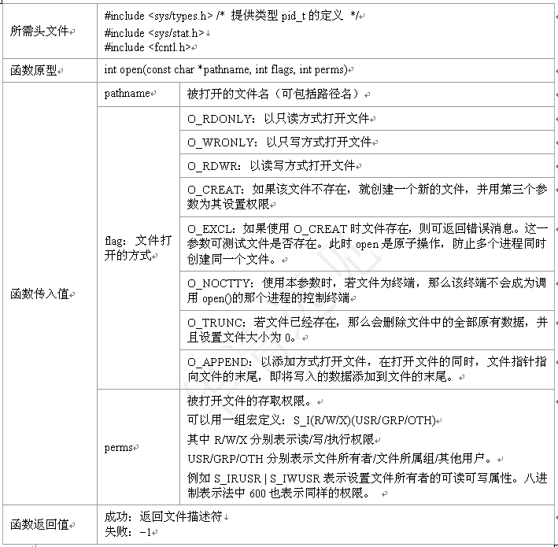
open()函数

Slide 8
close()函数
所需头文件 | #include<unistd.h>
函数原型 | int close(int fd)
函数输入值 | fd：文件描述符
函数返回值 | 0：成功 -1：出错
read()函数
所需头文件 | #include<unistid>
函数原型 | ssize_t read(int fd, void *buf, size_t count)
函数输入值 | fd：文件描述符 buf：指定存储器读出数据的缓冲区 count：指定读出的字节数
函数返回值 | 成功：读到的字节数 0：以达到文件尾 -1：出错

Slide 9
write()函数
所需头文件 | #include<unistd.h>
函数原型 | ssize_t write(int fd, void *buf, size_t count)
函数输入值 | fd：文件描述符 buf：指定存储器写入数据的缓冲区 count：指定写入的字节数
函数返回值 | 成功：已写的字节数 -1：出错
lseek()函数
所需头文件 | #include<unistd.h> #include<sys/types.h>
函数原型 | off_t lseek(int fd, off_t offset, int whence)
函数输入值 | fd：文件描述符 offset：偏移量 whence：当前位置的基点
函数返回值 | 成功：文章的当前位置 -1：出错
SEEK_SET | 当前位置为文件的开头，新位置为偏移量的大小
SEEK_CUR | 当前位置为文件指针的位置，新位置当前位置加上偏移量的大小
SEEK_END | 当前位置为文件的结尾，新位置文件大小加上偏移量的大小
Notes:
偏移量：每一读写操作所需要移动的距离，单位是字节，可正可负（向前移，向后移）

Slide 10
示 例
阅读代码并运行示例6-3-1
清华大学ARM嵌入式Linux系统开发详解（5：20）
https://www.bilibili.com/video/av68630507?p=12
华清远见嵌入式教程04_嵌入式Linux下文件IO精讲
https://www.bilibili.com/video/av77479898?p=8

Slide 11
文件锁
建议锁:
要求每个上锁文件的进程都要检查是否有锁存在,并尊重已有锁。一般情况下内核和系统都不使用建议锁。
强制锁：
是内核执行的锁，当一个文件被上锁进行写入操作时，内核将阻止其他任何文件对其进行读写操作。但采用强制性对性能的影响很大，每次读写都必须检查是否有所存在。
在Linux中，实现文件上锁的函数有lockf()和fcntl()，其中lockf()用于对文件施加建议性锁，而fcntl()不仅可以施加建议性锁，还可以施加强制锁。同时，fcntl()还能对文件的某一记录上锁，也就是记录锁。
记录锁又可分为读取锁和写入锁：
其中读取锁又称为共享锁，它能够使多个进程都能在文件的同一部分建立读取锁。而写入锁又称为排斥锁，在任何时刻只能有一个进程在文件的某个部分上建立写入锁。当然，在文件的同一部分不能同时建立读取锁和写入锁。

Slide 12
共享锁和排他锁
 | 是否满足请求
当前上的锁 | 共享锁 | 排他锁
无 | 是 | 是
共享锁 | 是 | 否
排他锁 | 否 | 否
fcntl函数有5种功能：
1.复制一个现有的描述符（cmd=F_DUPFD）.
2.获得／设置文件描述符标记(cmd=F_GETFD或F_SETFD).
3.获得／设置文件状态标记(cmd=F_GETFL或F_SETFL).
4.获得／设置异步I/O所有权(cmd=F_GETOWN或F_SETOWN).
5.获得／设置记录锁(cmd=F_GETLK,F_SETLK或F_SETLKW).

Slide 13
fcntl()函数
所需头文件 | #include<unistd.h> #include<sys/types.h> #include<fcntl.h>
函数原型 | off_t fcntl (int fd, int cmd, struct flock *lock)
函数输入值 | fd：文件描述符 Lock: 结构为lock，设置记录所的具体状态（后面详细说明）
 | cmd | F_DUPFD：复指文件描述符 F_GETFD：获得fd的close-on-exec标志，若标志未设置，则文件经过exec（）函数后仍保持打开状态 F_SETFD：close-on-exec标志，该标志由参数FD_CLOEXEC位决定 F_GETFL：得到open设置的标志 F_SETFL：改变open设置的标志 F_GETLK：根据lock描述，决定是否上文件锁 F_SETLK：设置lock描述的文件锁 F_SETLKW：这是F_SETLK的阻塞版本（命令中的W表示等待（wait）），无法获取锁时，会进入休眠状态；如果可以获取锁或者捕捉到信号则会返回。
函数返回值 | 成功：0 -1：出错

Slide 14
flock结构
struct flock
{
short l_type;
off_t l_stat;
short l_whence;
off_t l_len;
pid_t l_pid;
}
l_type | F_RDLCK：读取锁（共享锁）
 | F_WRLCK：写入锁（排他锁）
 | F_UNLCK：解锁
l_stat | 相对位移量（字节）
l_whence：相对位移量的起点 | 当前位置为文件的开头，新位置为偏移量的大小
 | 当前位置为文件指针的位置，新位置当前位置加上偏移量的大小
 | 当前位置为文件的结尾，新位置文件大小加上偏移量的大小
l_len | 加锁区域的长度

Slide 15
示 例
阅读代码并运行示例6-3-2
嵌入式3.1Linux中的文件IO
https://www.bilibili.com/video/av50963052?p=13

Slide 16
I/O处理的模型
阻塞I/O模型：在这种模型下，若所调用的I/O函数没有完成相关的功能，则会使进程挂起，直到相关数据到达才会返回。如常见对管道设备、终端设备和网络设备进行读写时经常会出现这种情况。
• 非阻塞模型：在这种模型下，当请求的I/O操作不能完成时，则不让进程睡眠，而且立即返回。非阻塞I/O使用户可以调用不会阻塞的I/O操作，如open()、write()和read()。如果该操作不能完成，则会立即返回出错（例如：打不开文件）或者返回0（例如：在缓冲区中没有数据可以读取或者没空间可以写入数据）。
• I/O多路转接模型：在这种模型下，如果请求的I/O操作阻塞，且它不是真正阻塞I/O，而是让其中的一个函数等待，在这期间，I/O还能进行其他操作。如本节要介绍的select()和poll函数()，就是属于这种模型。
• 信号驱动I/O模型：在这种模型下，通过安装一个信号处理程序，系统可以自动捕获特定信号的到来，从而启动I/O。这是由内核通知用户何时可以启动一个I/O操作决定的。
• 异步I/O模型：在这种模型下，当一个描述符已准备好，可以启动I/O时，进程会通知内核。现在，并不是所有的系统都支持这种模型。
漫谈IO多路复用

Slide 17
select()和poll()
select()和poll()的I/O多路转接模型是处理I/O复用的一个高效的方法。它可以具体设置程序中每一个所关心的文件描述符的条件、希望等待的时间等，从select()和poll()函数返回时，内核会通知用户已准备好的文件描述符的数量、已准备好的条件等。通过使用select()和poll()函数的返回结果，就可以调用相应的I/O处理函数了。
IO多路复用select/poll/epoll介绍
https://www.bilibili.com/video/av68126222/

Slide 18
select()函数
所需头文件 | #include<unistd.h> #include<sys/types.h> #include<sys/time.h>
函数原型 | int select (int numfds, fd_set *readfds, fd_set *writefds, fd_set *exeptfds, struct timeval *timeout)
函数输入值 | numfds | 需要监视的文件描述符的最大值加1
 | readfds | 由select监视的读文件描述符集合
 | writefds | 由select监视的写文件描述符集合
 | exeptfds | 由select监视的异常处理文件描述符集合
 | timeout | NULL：永远等待，直到捕捉到信号或文件描述符为止 具体值：struct timeval 类型的指针，若等待了timeout时间还没有检测到任何文件描述符准备好，就立即返回 0：从不等待，测试所有指定的描述符并立即返回
函数返回值 | 成功：准备好的文件描述符 0：超时 -1：出错
Struct timeval
{
long tv_sec; /*秒*/
long tv_unsec; /*微秒*/
}

Slide 19
通常在使用select()函数之前，首先使用FD_ZERO()和FD_SET()来初始化文件描述符集，在使用了select()函数后，可循环使用FD_ISSET()来测试描述符集，在执行完对相关文件描述符的操作之后，使用FD_CLR()来清除描述符集。
FD_ZERO(fd_set *set) | 清除一个文件描述符
FD_SET(int fe, fd_set *set) | 将一个文件描述符加入文件描述符集中
FD_CLR(int fe, fd_set *set) | 将一个文件描述符从文件描述符集中清除
FD_ISSET(int fe, fd_set *set) | 如果文件描述符为fd为fd_set集中的一个元素，则返回非零值，可以用于调用select()之后测试文件描述符集中的哪个文件描述符是否有变化

Slide 20
poll()函数
所需头文件 | #include<unistd.h> #include<sys/types.h> #include<poll.h>
函数 原型 | int poll (struct pollfd *fds, int numfds, int timeout)
函数 输入值 | fds:struct pollfd结构指针，用于描述需要哪些种类的操作进行监控； struct pollfd { int fd; /*需要监听的文件描述符*/ short events; /*需要监听的事件*/ short revents; /*已发生的事件*/ } Events成员描述需要监听哪些类型的事件可用以下几种标志来描述: POLLIN:文件中有数据可读，示例中使用到了这个标志 POLLPRI：文件中有紧急数据可读 POLLOUT：可以向文件写入 POLLERR：文件中出现错误，只限于输出 POLLHUP：与文件的连接被断开，只限于输出 POLLNVAL：文件描述符是不合法的，即它并没有指向一个成功打开的文件 numfds:需要监视的文件个数，即第一个参数所指向的数组中的元素数目； timeout: 表示poll阻塞的超时时间（毫秒），如果该值小于等于0，则表示无限等待。
函数 返回值 | 成功：返回大于0的值，表示时间发生的pollfd结构的个数 0：超时 -1：出错

Slide 21
示 例

Slide 22

示 例
阅读代码并运行示例6-3-3-1（select）和6-3-3-2（poll）

Slide 23
字符设备驱动
嵌入式linux开发部分视频
https://www.bilibili.com/video/av10579678/?p=2

